Slide 1



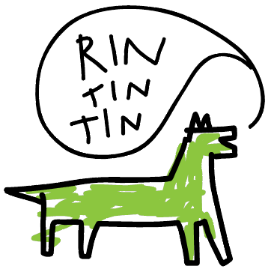





Istra u očima djece
Djeca i mediji – I bambini e i media
PUK`O MI JE FILM! CIAK…SI GIRA!
Medulin, 25.svibanj 2018.
Mariza Kovačević, ravnateljica DV „Pula”
Tamara Brussich, direttrice DV-SI „ Rin Tin Tin”

Slide 2


Europska godina kulturne baštine 2018.
Anno europeo del patrimonio culturale
Cilj je Europske godine kulturne baštine:
- potaknuti građane na istraživanje bogate i raznovrsne kulturne baštine Europe;
- slaviti, razumijevati i štititi njezinu jedinstvenu vrijednost;
- promišljati o mjestu koje kulturna baština zauzima u našim životima;
Il Patrimonio culturale Europeo ci da la possibilita`di conoscere meglio il passato e nello stesso tempo costruiamo un forte punto di costruzione per un futuro comune.
Stavljanjem kulturne baštine u fokus tijekom 2018. godine naglasit će se:
kako kulturna baština gradi snažnija društva;
kako stvara radna mjesta i napredak;
njezinu važnost za naše odnose s ostatkom svijeta;
što možemo poduzeti kako bi kulturnu baštinu zaštitili.

Slide 3
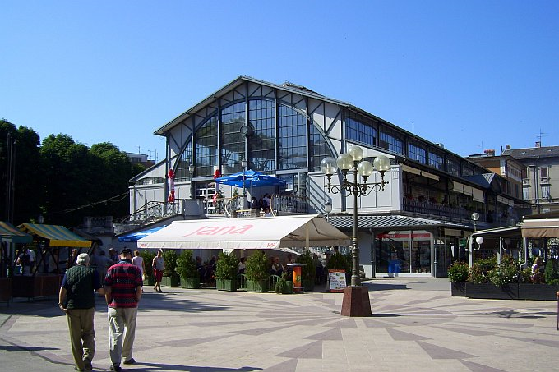
Kulturna baština – univerzalna vrijednost
Patrimonio culturale – valore universale
Približiti djeci kulturnu baštinu ima za cilj senzibilizirati i educirati nove generacije da otkriju, vole i rade na očuvanju lokalne kulturne baštine.
Il patrimonio culturale ha un valore universale per ciascuno di noi, per le comunità e le società. È importante conservarlo e trasmetterlo alle generazioni future. Si può pensare al patrimonio come a "un qualcosa del passato" o di statico, ma in realtà si sviluppa attraverso il nostro modo di rapportarci ad esso.
Per di più, il nostro patrimonio culturale ha un ruolo importante da svolgere nella costruzione del futuro dell’Europa. Questa è una delle ragioni per cui si vogliono raggiungere i giovani e bambini in particolare durante l’Anno europeo.
Upravo kultura i lokalna zajednica u kojoj djeca odrastaju imaju najveću važnost i utjecaj na živote, učenje i razvoj djece

Slide 4
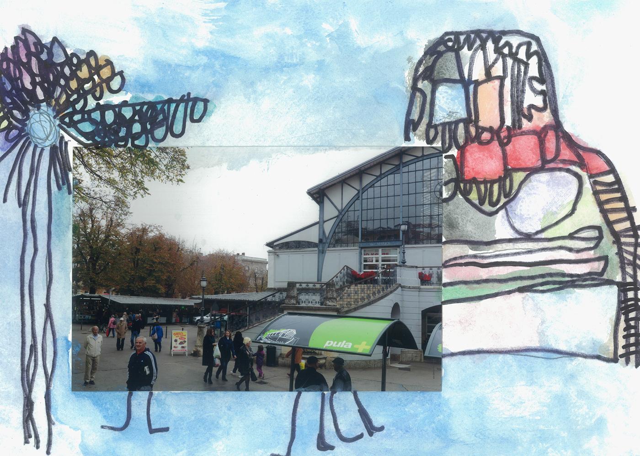
Il patrimonio culturale è un insieme di risorse ereditate dal passato che vengono identificate, indipendentemente da chi ne detenga la proprietà, come riflesso ed espressione dei valori, delle credenze, conoscenze e tradizioni costantemente in evoluzione, esso comprende tutti gli aspetti dell'ambiente derivati dall'interazione nel tempo fra le persone e i luoghi.
Zavičajna baština mora biti u službi zajednice i njenog razvoja. Ona je važna za identitet naroda, od velike je znanstvene vrijednosti i igra veliku obrazovnu ulogu, pojavljuje se u svim sektorima i na svim razvojnim programima, odnosili se oni na kulturni ili prirodni kontekst, obrazovanje, zabavu, poljoprivredne djelatnosti, obrt i trgovinu, ljudske odnose i zapošljavanja, atraktivnost područja, i mnogim drugim.
Una delle forme nelle quali si presenta il patrimonio culturale e` quello intangibile: pratiche, rappresentazioni, espressioni, conoscenze, competenze, e i relativi strumenti, oggetti e spazi culturali, cui le persone attribuiscono valore. Ciò comprende la lingua e le tradizioni orali, le arti dello spettacolo, le pratiche sociali e l’artigianato tradizionale….in questa forma abbiamo voluto includere pure il nostro progetto.
Podučavanjem najmlađih o vrijednostima kulturne baštine promičemo razumijevanje i poštovanje naroda i kultura koji su kroz povijest obitavali naše prostore.

Slide 5
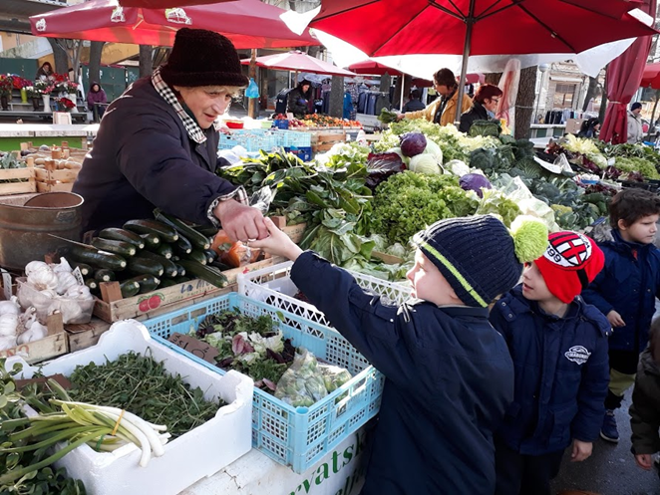
Zavičajnost – nematerijalna baština
Cultura del territorio – patrimonio immateriale
Nematerijalnu kulturnu baštinu, koja se prenosi iz generacije u generaciju, zajednice i skupine stalno iznova stvaraju kao reakciju na svoje okruženje, svoje uzajamno djelovanje s prirodom i svoju povijest. Ona im pruža osjećaj identiteta i kontinuiteta te tako promiče poštovanje za kulturnu raznolikost i ljudsku kreativnost.
Nematerijalno kulturno dobro mogu biti razni oblici i pojave duhovnog stvaralaštva što se prenose predajom ili na drugi način, a osobito:
- jezik, dijalekti, govori i toponimika, te usmena književnost svih vrsta,
- folklorno stvaralaštvo u području glazbe, plesa, predaje, igara, obreda, običaja, kao i druge tradicionalne pučke vrednote,
- tradicijska umijeća i obrti.
Il forte collegamento con il passato sta alla base del presente ed e`questo che dobbiamo insegnare ai bambini facendoli divenire consapevoli dei valori ereditati che in questa eta`moderna sono stati un po' persi, dimenticati, emarginati e alcuni anche commercializzati

Slide 6
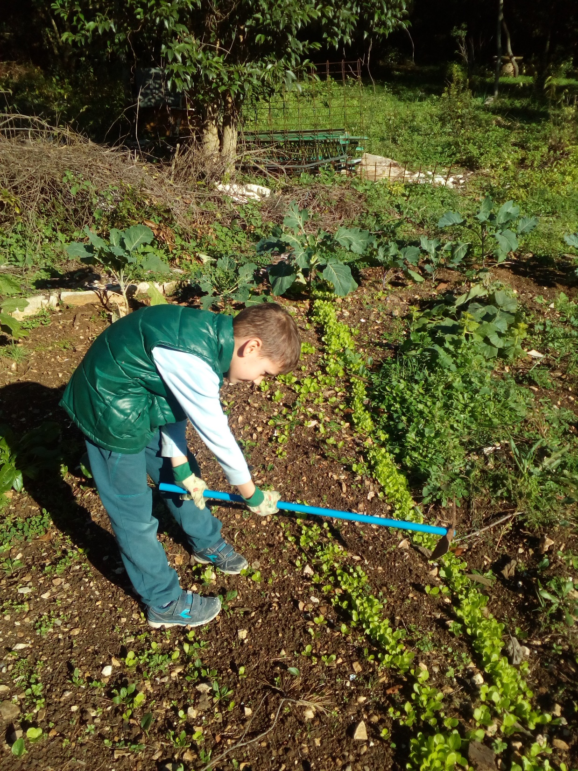
GLOBALIZACIJA I IDENTITET
LA GLOBALIZZAZIONE E L`IDENTITA`
Kako u doba globalizacije sačuvati vlastiti identitet?
Kako omogućiti djetetu da oblikuje svoj identitet građanina svijeta?
Što je kulturološka globalizacija?
Per globalizzazione culturale si intende la diffusione mondiale di un certo tipo di cultura (in particolare quella occidentale), che porta alla tendenza di uniformare il modo di vivere e le abitudini culturali in ogni parte del mondo.
Pensiamo alle grandi catene di ipermercati. Sono mercati?

Slide 7
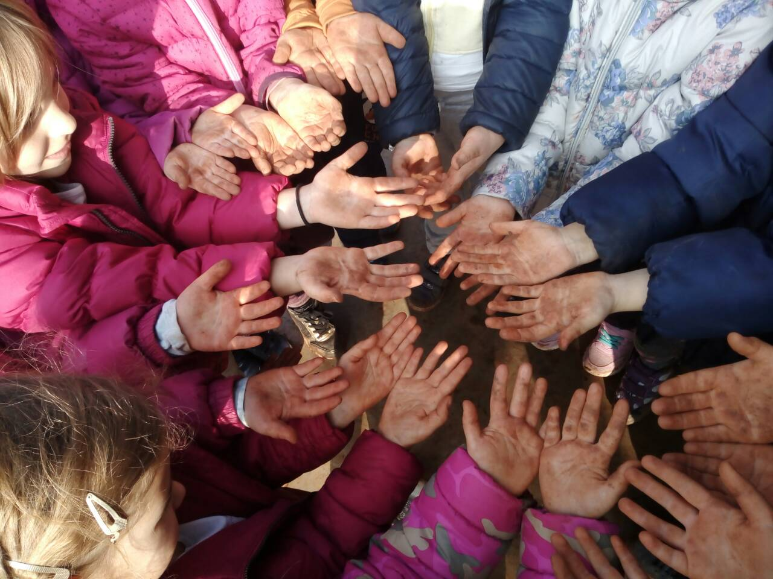
NACIONALNI KURIKULUM
CURRICOLO NAZIONALE
Projekcija budućnosti kroz upoznavanje povijesti i sadašnjosti utemeljene su u Nacionalnom Kurikulumu i temelje se na našem:
Znanju / Conoscenza
Identitetu / Identita`
Humanizmu / Umanismo
Toleranciji / Tolleranza
Autonomiji / Autonomia
Kreativnosti / Creativita`

Slide 8
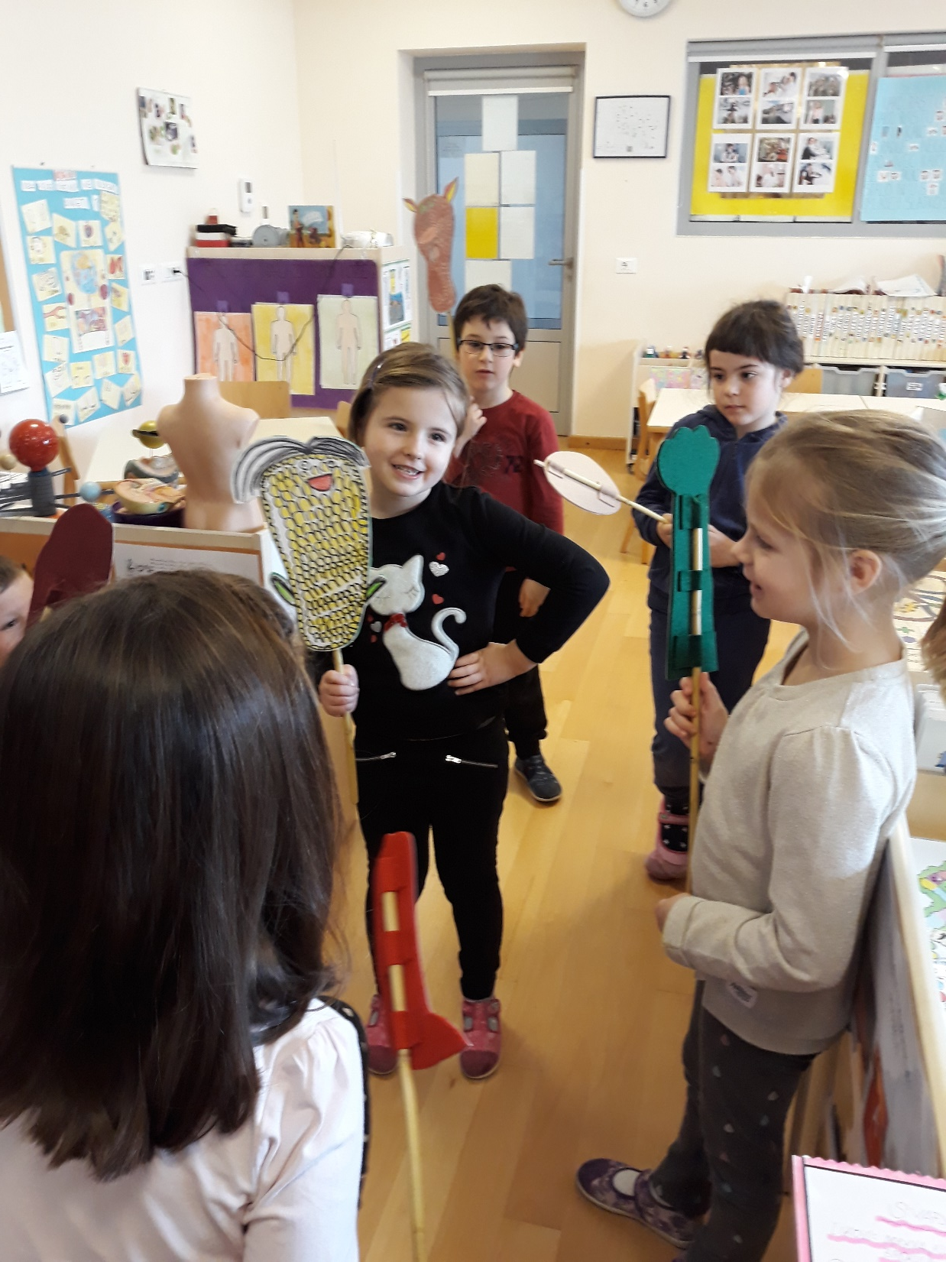
VJEŠTINE
ABILITA`
Opće prihvaćeno je uvjerenje da je kulturna baština „alat, sredstvo“ koje pojačava vještine promatranja, potiče znatiželju i razvoj novih interesa.
Istovremeno je i „instrument“ s ogromnim obrazovnim potencijalom:
učenjem o baštini mogu se obrađivati i teme o aktivnom i odgovornom građanstvu, poštovanju za druge kulture i običaje, multikulturalnosti
sviluppare le abilita`che consentiranno al bambino di essere osservatore attivo del territorio natio capace di mettere in relazione il vissuto con l`esperienza accumulata

Slide 9
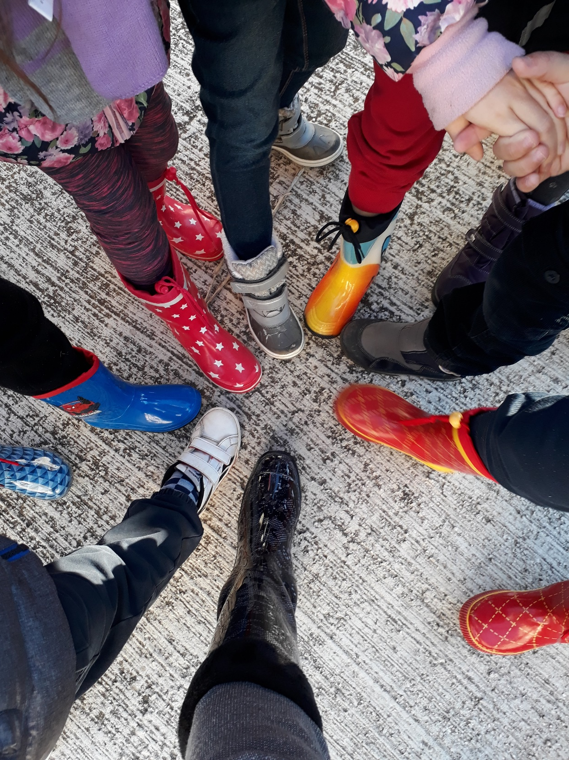
OD TRŽNICE DO ISTRAŽIVANJA I OBRNUTO
RICERCA AZIONE AL MERCATO
Kad smo započinjali projekt Djeca i tržnice Grada nismo znali koje ćemo strategije učenja i povezivanja koristiti.
U ovom projektu povezalo se puno bitnih zadaća i vrijednosti.Naša materijalna i nemateriajlna baština, naše vrijednosti….a gle čuda…ne kroz velike stvari već djecu i svima blisko voće i povrće.
Attraverso i compiti di questo progetto abbiamo collegato i tempi – il presente col passato ma anche il futuro.
Iskustvenim učenjem jer su djeca „djeca ruku” istraživali smo, doživljavali, učili…
E ancora... Međusobno isprepletene zajednice (ustanove) kao dio integrirane strategije učenja nudile su djeci i svima nama u tom procesu: autonomiju, uvažavanje i toleranciju, učenje i znanje, identitet i POVEZANOST.
Proprio queste strategie rendono viva l`esperienza dell`insegnamento vissuto che diventa esperienza di vita, base per l`apprendimento.

Slide 10
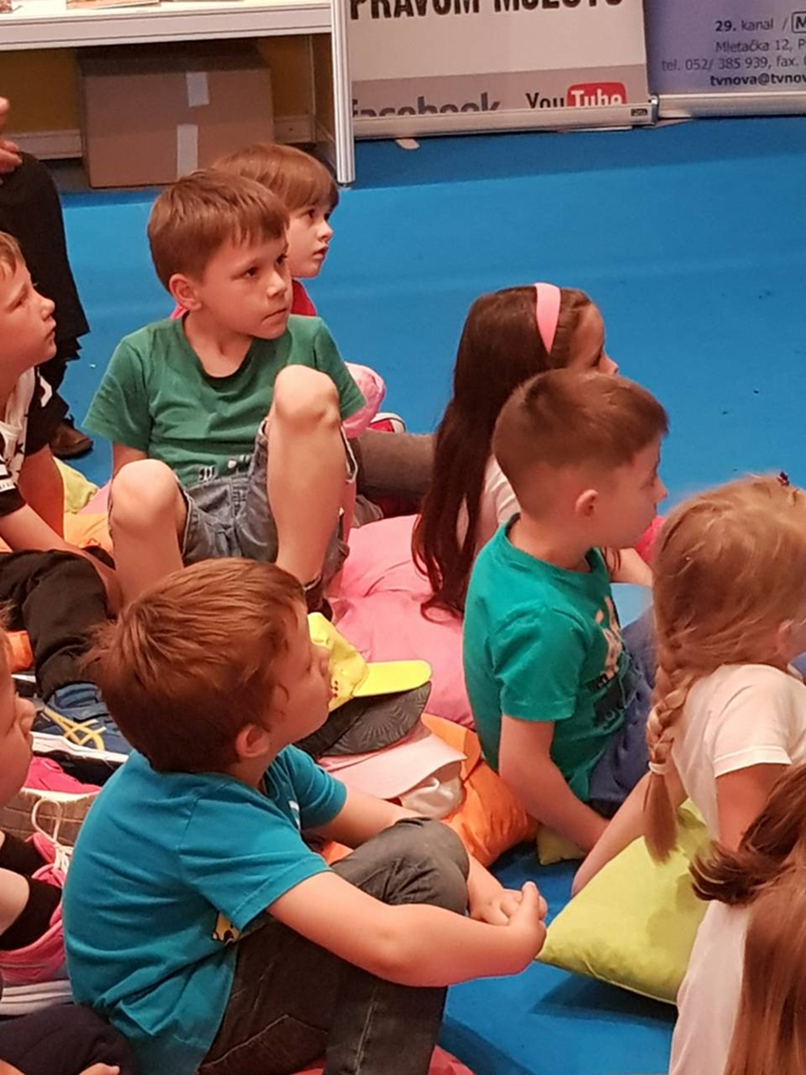
  Kako smo urbana sredina istraživanje naše baštine bila je naša neposredna okolina . Tržnica. Ima 125 godina . Voće i povrće. Mirisi. Okusi. Djeci blisko.
  Motivacija za ove aktivnosti krenula je od slikovnice
  ” Šetnja tržnicom”, Marije Martinko. I sve nas je to dovelo do raznih aktivnosti i dokumentiranja pa tako i novih tehnologija. Pokušavali smo sve zabilježiti u svrhu daljnjeg planiranja i dokumentiranja.

Slide 11
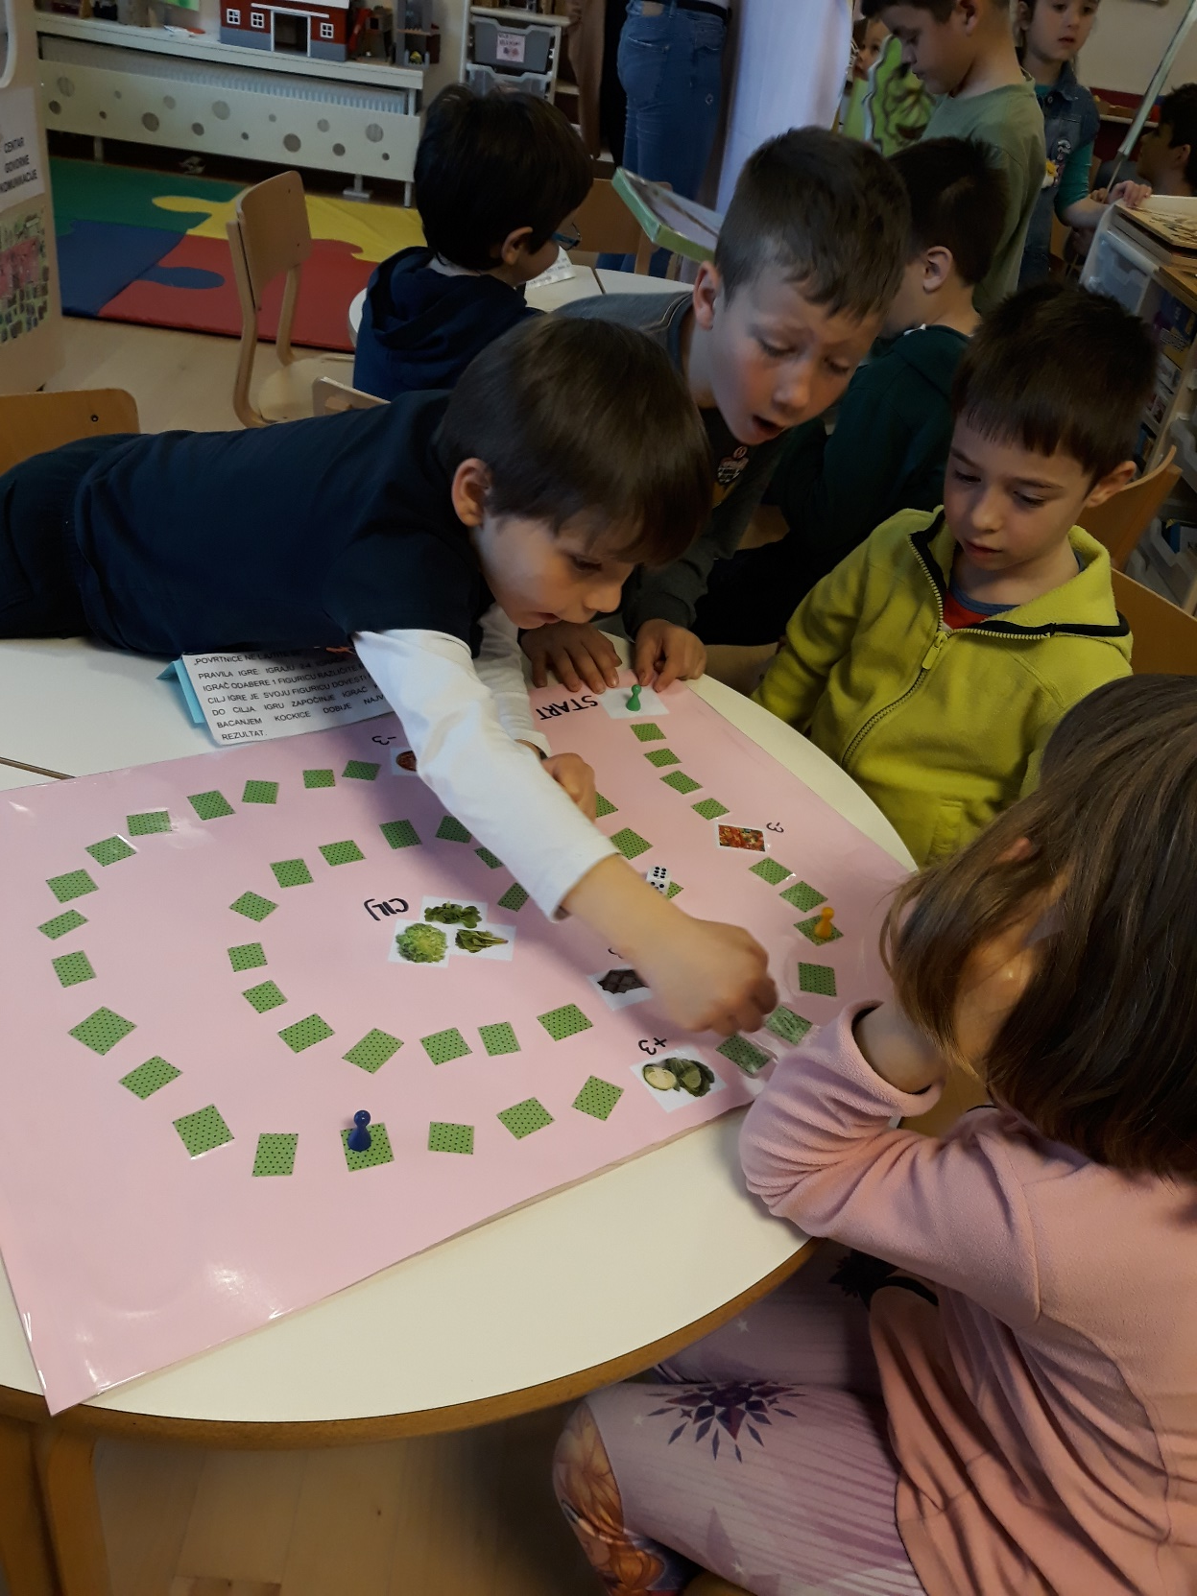
Pozitivna energija u promicanju vrtića kao mjesta susreta kultura
Promozione della scuola dell`infanzia come luogo di incontro di culture
Kroz zavičajnu nastavu djeca su upoznala estetske, kulturološke, praktične i znanstvene odlike svoje okoline; učila od svog okruženja uzimati onoliko koliko im je doista potrebno, učili su dijeliti, a ne samo uzimati od prirode.
I valori che verranno insegnanti e vissuti giorno per giorno, saranno divulgati dai bambini stessi nel futuro. I bambini che diverranno adulti vivranno il territorio curandone i valori a loro volta ai loro figli.

Slide 12
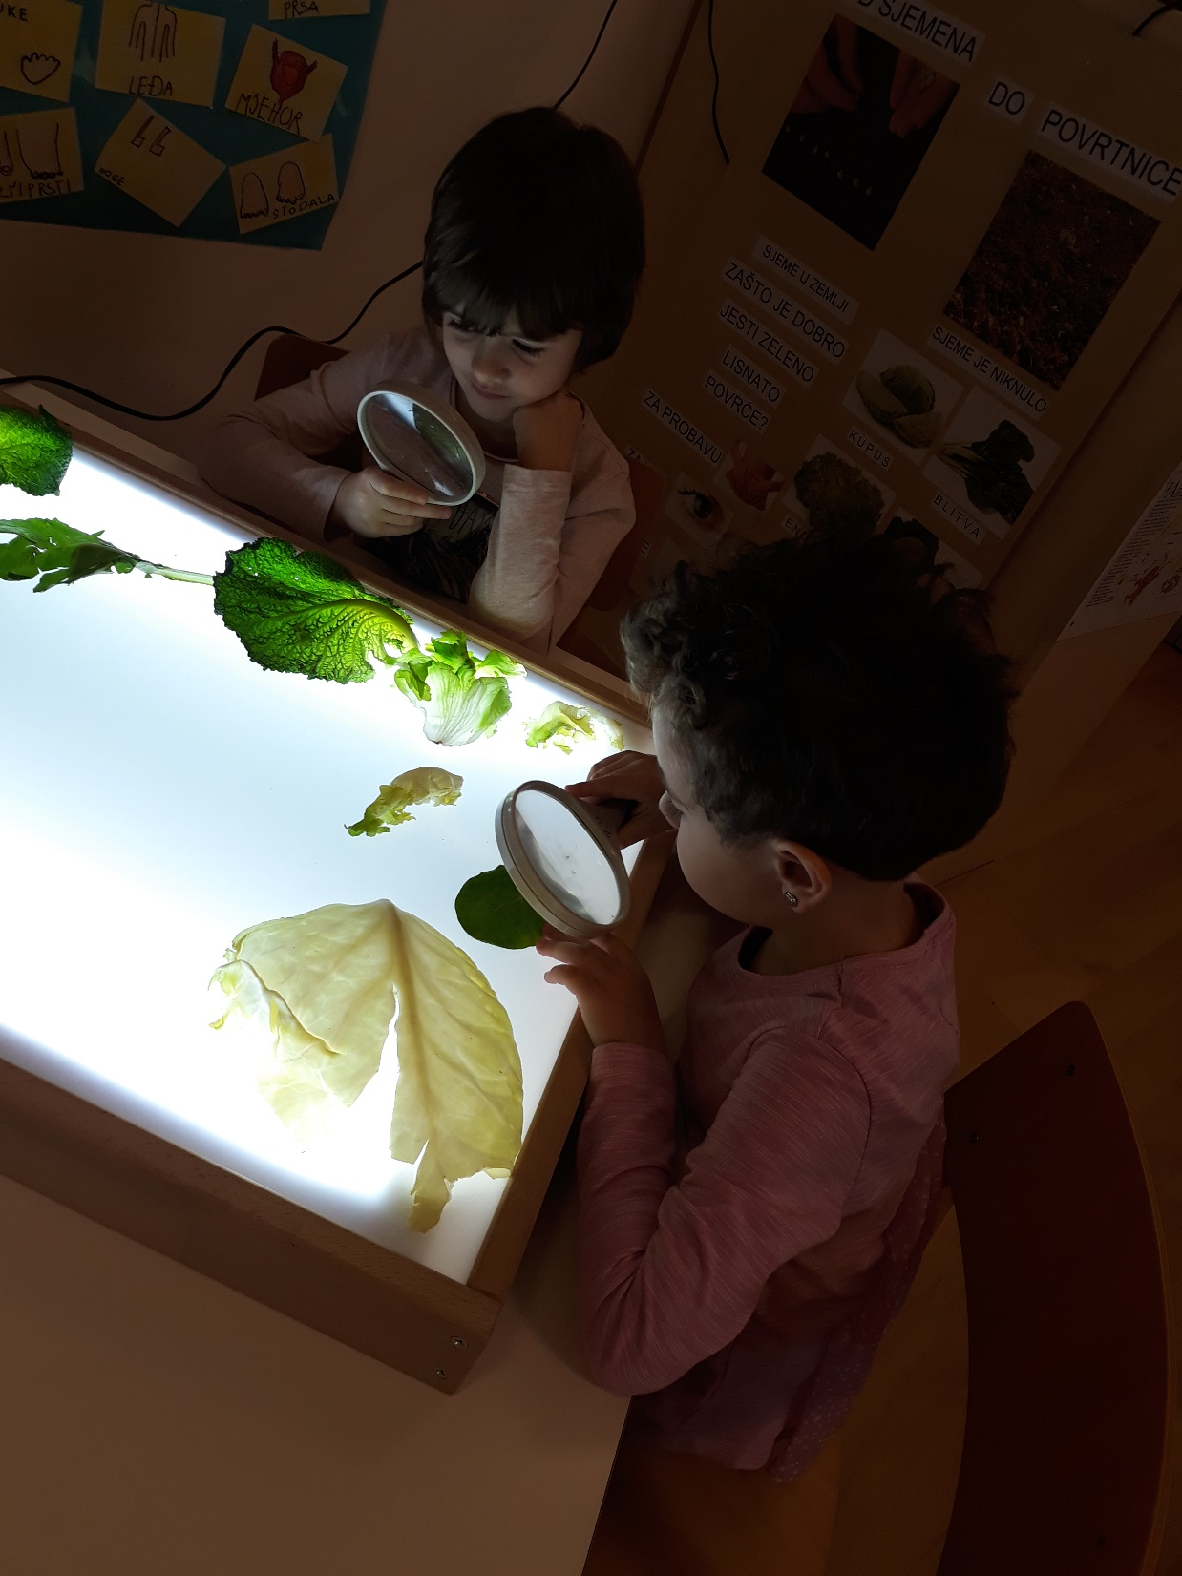
POTICANJE VRIJEDNOSTI I KOMPETENCIJA
EDUCAZIONE AI VALORI E COMPETENZE
Djeca jednake kronološke dobi mogu se u velikoj mjeri razlikovati po svojim razvojnim mogućnostima i kompetencijama.
Zato su se kroz navedene aktivnosti kompetencije svakog djeteta poticale i promatrale u kontekstu razvojnih mogućnosti djeteta, a ne njegove kronološke dobi.
Posebna pažnja kroz igru i aktivnosti bila je posvećena i razvoju samopoštovanja, samopouzdanja i pozitivne slike djeteta o sebi.
I bambini sono stati spronati alla curiosita`che li ha portati all`acquisizione di nuove abilita`ma anche conoscenze che hanno tramutato in consapevolezza

Slide 13
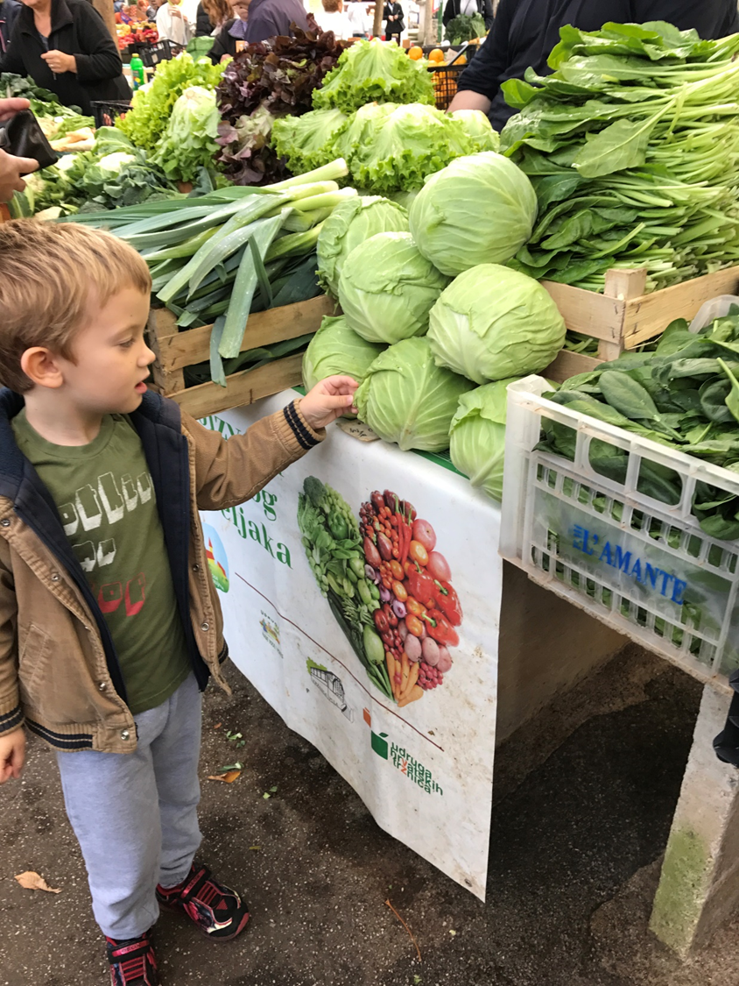
Veliku pažnju posvetili smo razvoju metoda kojima smo na neformalan, inovativan i interdisciplinaran način potaknuli djecu da promišljaju o baštini, da ju istražuju tako da izazove kod djece čuđenje, znatiželju te smo potaknuli kreativnost i želju za istraživanjem i produbljivanjem znanja.
Per i raggiungimento di questo fine, abbiamo il dovere di scegliere metodi ed approcci che incuriosicano i bambini nell`osservazione del mondo che li circonda in un modo innovativo:
incoraggiare nel porre domande e a cercarne le risposte
sollecitare e sostenere la ricerca per offrire risposte alle domande includendo la fantasia, la creativita`,l`immaginazione.
usare i nuovi media e conoscerne le potenzialita`

Slide 14
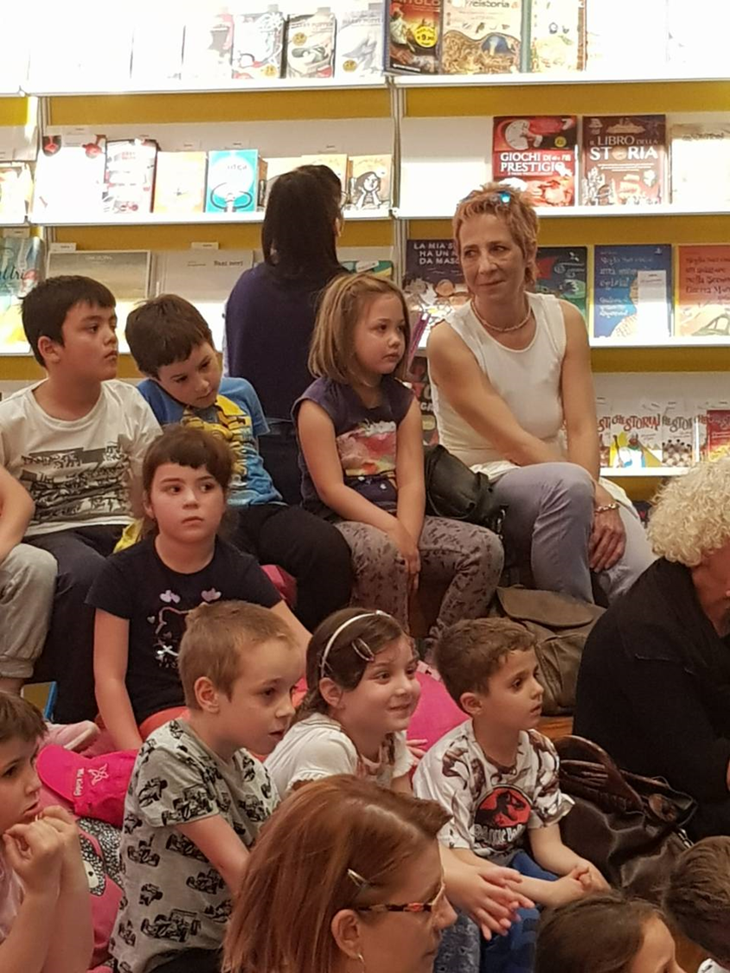
JEZIK I KULTURA
LA LINGUA E LA CULTURA
Vrijednost projekta dobila je višu dimenziju obzirom na suradnju vrtića koji provodi program na hrvatskom jeziku e della scuola dell`infanzia che svolge il programma in lingua italiana.
Zajedničke aktivnosti provodile su se dvojezično. Primjer aktivne dvojezičnosti si puo`osservare, sentire vedere anche in questa presentazione, koja teče na sasvim prirodan način i u kojoj se isprepliću hrvatski i talijanski jezik.
Po suvremenim shvaćanjima, dvojezičnost se temelji na komunikaciji dvoje ili više ljudi gdje svatko govori svojim jezikom a drugi ga razumiju te nastavljaju komunikaciju na svom, materinjem jeziku.

Slide 15
Ciljana skupina
Program se provodio s djecom rane i predškolske dobi.
Vremenske odrednice programa
Program se provodio tijekom pedagoške godine 2017./18. i to kao rad na projektima (kao skup aktivnosti) u oblikovanju odgojno obrazovnog procesa. Takav rad primjereniji je djeci i ovom programu , a u literaturi se navode mnoge brojne prednosti projektnog načina rada.
Projektno planiranje obuhvaćeno je kroz:
• trajanje aktivnosti kroz različite sadržaje i teme
• aktivnosti temeljene na istraživanju i stvaranju novih vrijednosti
uso delle nuove tecnologie come risorsa per l`acquisizione di nuove conoscenze, saperi ed esperienze
• izleti, posjeti, OPG, tržnici, attivita`fuori sede, laboratori al cinema Valli
• fleksibilnost
• prezentacija – svo umjetničko izražavanje i stvaranje (crtanje, slikanje , građenje, konstruiranje sve ono što djeci olakšava razumijevanje i integriranje koncepata)
• dokumentiranje uz uporabu novih suvremenih medija
ZADAĆE PROJEKTA
COMPITI PROGETTUALI
Upoznavanje kulturne i povijesne vrijednosti kraja u kojem dijete /djeca žive
Očuvanje tradicije govornog područja i nematerijalnih vrijednosti zavičaja
Poticanje interesa i radoznalosti prema prošlosti i budućnosti ali upoznavanje novih tehnologija i medija u smislu iskustvenog učenja
Povezivanje prošlosti, sadašnjosti i budućnosti
Iskustvenim učenjem doživljavati baštinu, tradiciju, ishranu, rast i razvoj
Poticanje istraživačkog duha djeteta

Slide 16
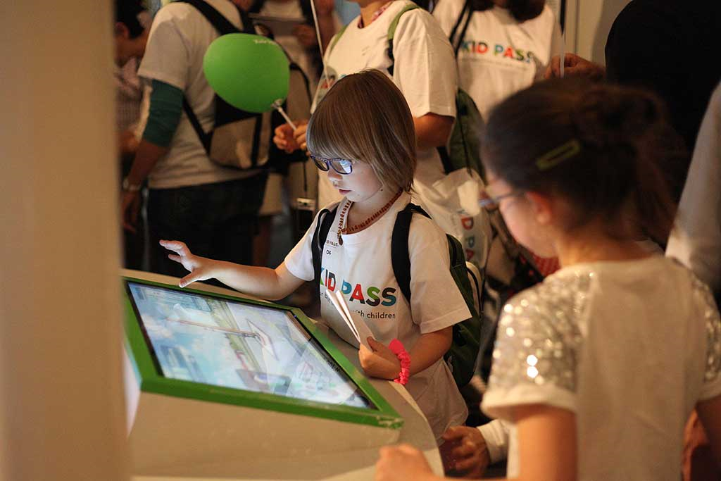
NOVE TEHNOLOGIJE E U SVRSI ISTRAŽIVANJA I DOKUMENTIRANJA
LE NUOVE TECNOLOGIE IN APPLICAZIONE COME DOCUMENTAZIONE E RICERCA
Le nuove tecnologie digitali ci offrono la possibilità, a costi abbastanza limitati, di costruire degli ambienti di apprendimento multimediali e multisensoriali in cui i bambini sviluppano determinate competenze.
Ambienti in cui le varie modalità di comunicazione possono essere integrate tra loro. Novi mediji nisu djeci nepoznati: prisutni su u njihovom svakodnevnom životu: u domu i izvan njega.
Djeca posjeduju vještinu korištenja novih medija i smart tehnologija ne samo korištenjem tableta, mobilnih i pametnih telefona, računala, televizora već i uređaja u kućanstvu, muzejima, automobilima, kinu, knjižnicama, pa i u vrtiću.
Pažnja odraslih treba biti usredotočena na mjeru i namjeru u kojoj se mediji koriste. Naravno, izuzetno je važno izbjeći stvaranje nerealne slike o sebi i svijetu koji okružuje djecu. Upravo zato, naš je fokus na istraživanju stvarnosti dokumentiranjem pomoću novih medija.

Slide 17
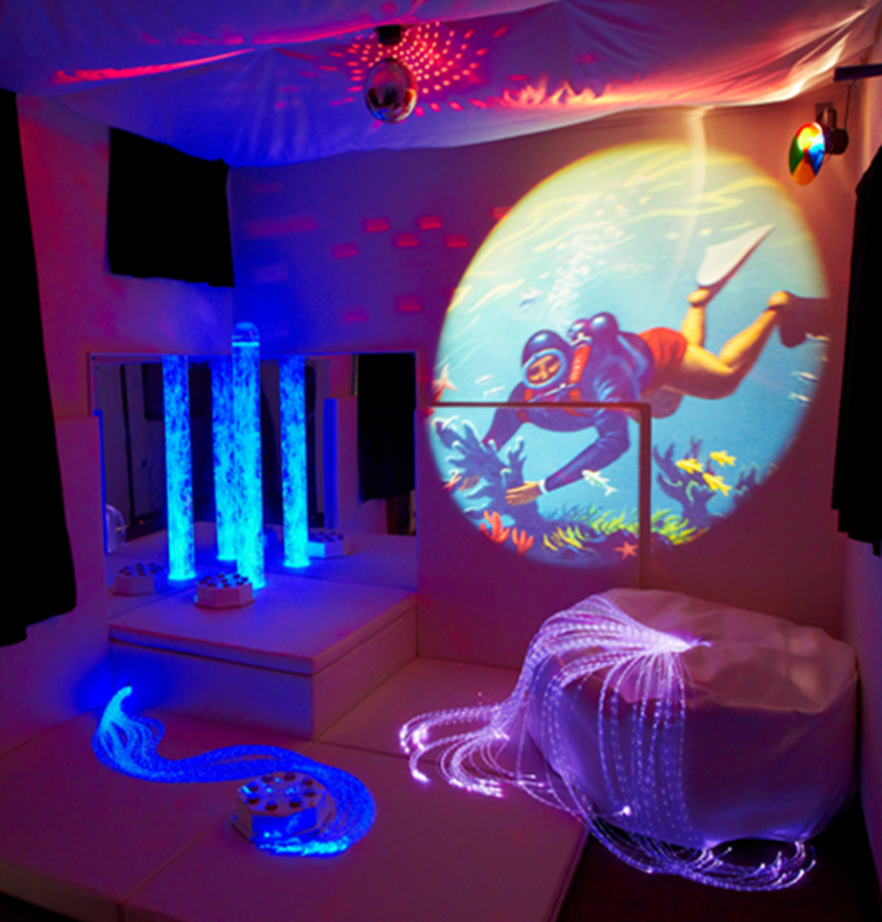
PROCES UČENJA SA NOVIM MEDIJIMA I UZ NOVE MEDIJE
LO STUDIO DEI NUOVI MEDIA E CON I NUOVI MEDIA
Koje bi mjesto trebali zauzeti novi mediji u vrtićkom kurikulumu pa tako i našem projektu?
Možemo uvidjeti moguća rješenja od kojih svaki pruža prilike, mogućnosti ali i nedostatke.
Novi mediji su prisutni u vrtiću u raznim formama koje nam služe kako bi djeca iskusila mogućnosti istraživanja i stvaranja.
Tako, recimo koristimo digitalnu tehnologiju pri fotografiranju, radu na računalu ali i projekcijama i svjetlosnim igrama.
Ne treba zaboraviti senzorne sobe koje pružaju pregršt iskustvenih doživljaja koje možemo uvrstiti u kategoriju „novih medija”.

Slide 18
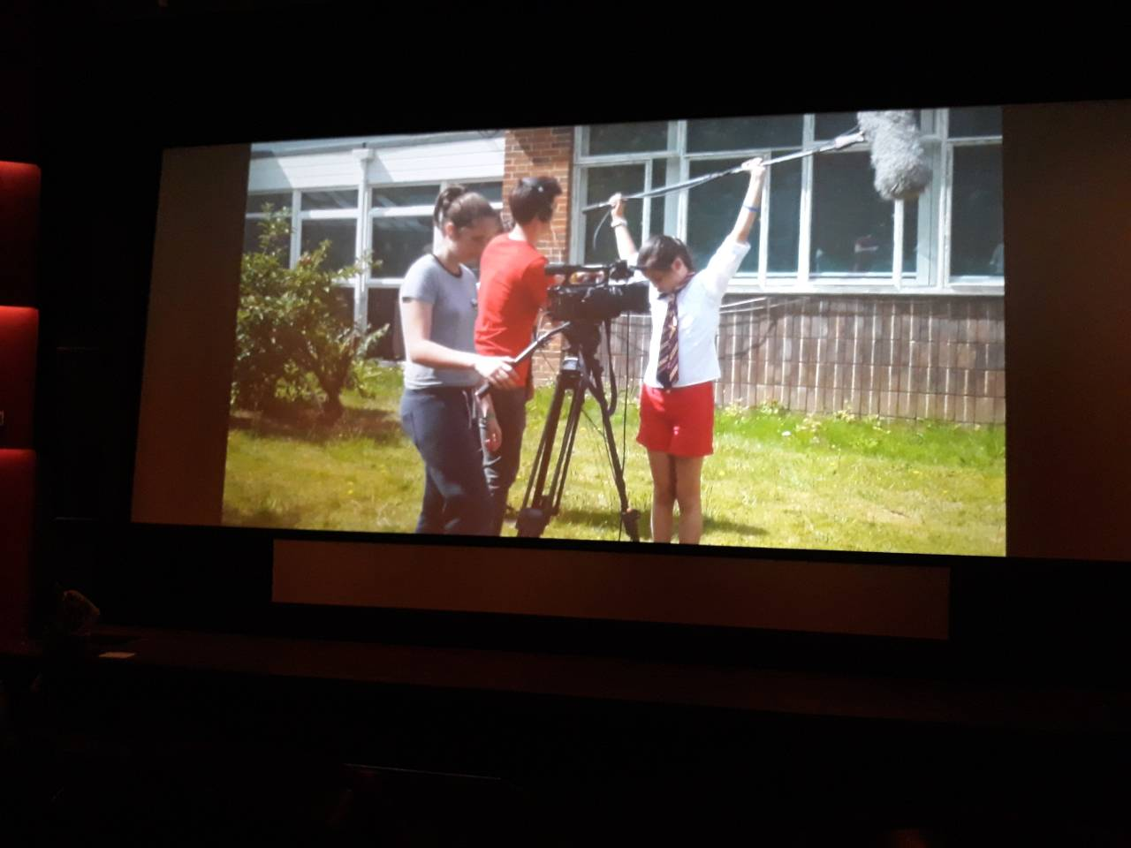
DIGITALNA I MULTIMEDIJALNA
TEHNOLOGIJA
TECNOLOGIE DIGITALI E
MULTIMEDIALI
Potremmo dividere gli strumenti didattici in quattro gruppi in base ad una progressione logica della comunicazione didattica:
il gruppo dei mezzi per comunicazione che prevedono scene cinetiche;
il gruppo dei mezzi per comunicazione che prevedono immagini statiche;
il gruppo dei mezzi per comunicazione che prevedono testi orali e scritti;
il gruppo dei mezzi multimediali.

Slide 19
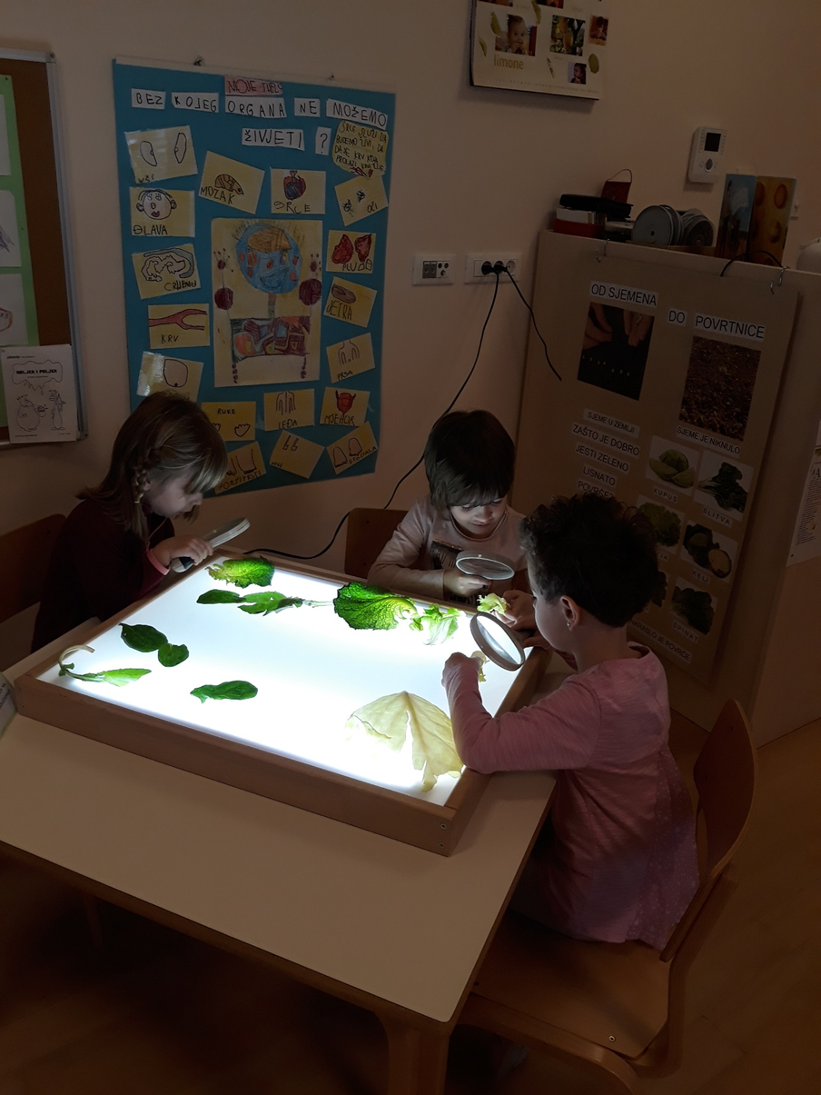
NOVI MEDIJI MIJENJAJU NAČIN UČENJA
I NUOVI MEDIA CAMBIANO L`APPRENDIMENTO
uporaba novih tehnologija i poticaja
l'applicazione delle scienze del comportamento alla didattica
La prima riguarda l'analisi e l'utilizzazione degli strumenti tecnologici più appropriati per favorire l'apprendimento (tecnologie per la didattica).
La seconda riguarda la progettazione e la valutazione sistemica di modelli di apprendimento utilizzando le tecniche didattiche .

Slide 20
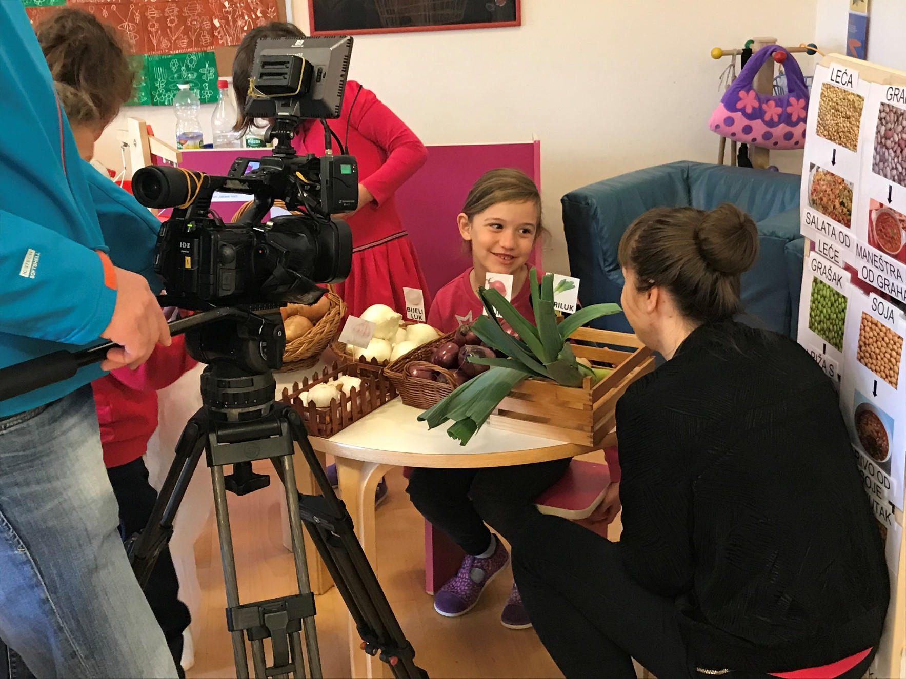
DOKUMENTIRANJE PROCESA I NOVI MEDIJI
Što imamo pri ruci? Mobitel. Idealno sredstvo za dokumentiranje procesa.
Ali kako? Lako . Snimaj. Poslije pogledaj i vidjeti ćeš mnoštvo stvari koje u tijeku rada promaknu (što je normalno).
Kad ponovno pogledaš :Što vidiš?, Što vide tvoje kolegice?, Što vidi pedagog?, Što vidi roditelj? Itd.
Bitno je zabilježiti… Stvoriti naviku i prepoznati moment što i kako snimiti..
Ove godine i studenti predškolskog odgoja su imali aktivne uloge u ovim procesima iz kojih smo učili, evaluirali, planirali, mijenjali.

Slide 21
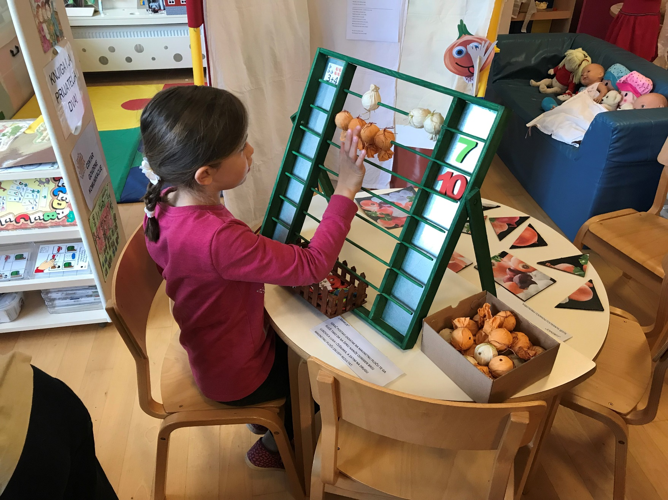
Dokumentirati proces nije jednostavno.
Približiti djeci nove tehnologije pa i njihovo dokumentiranje nije lako ali je potrebno na tome raditi.
„Dječji život je poput komada papira i na kojem svatko ostavlja bilješku”
kineska poslovica

Slide 22
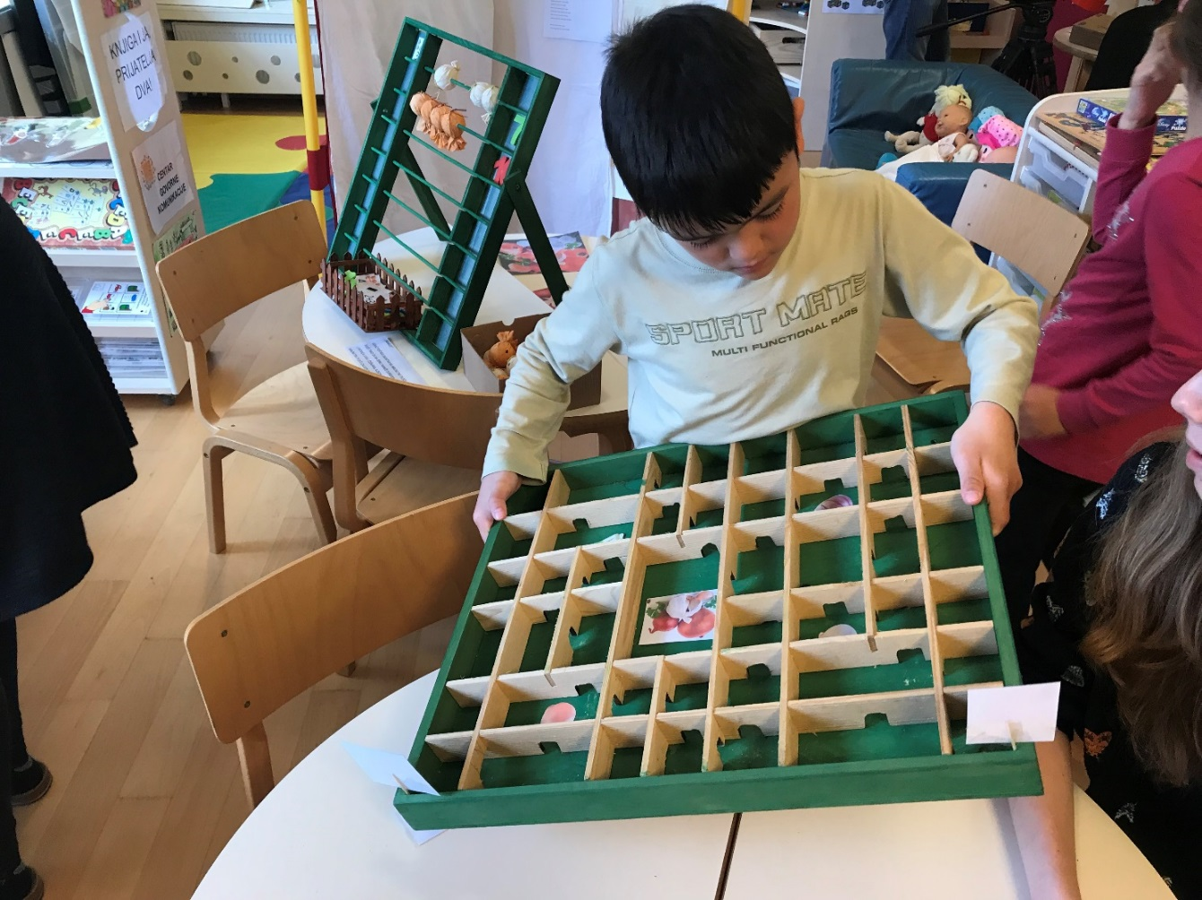
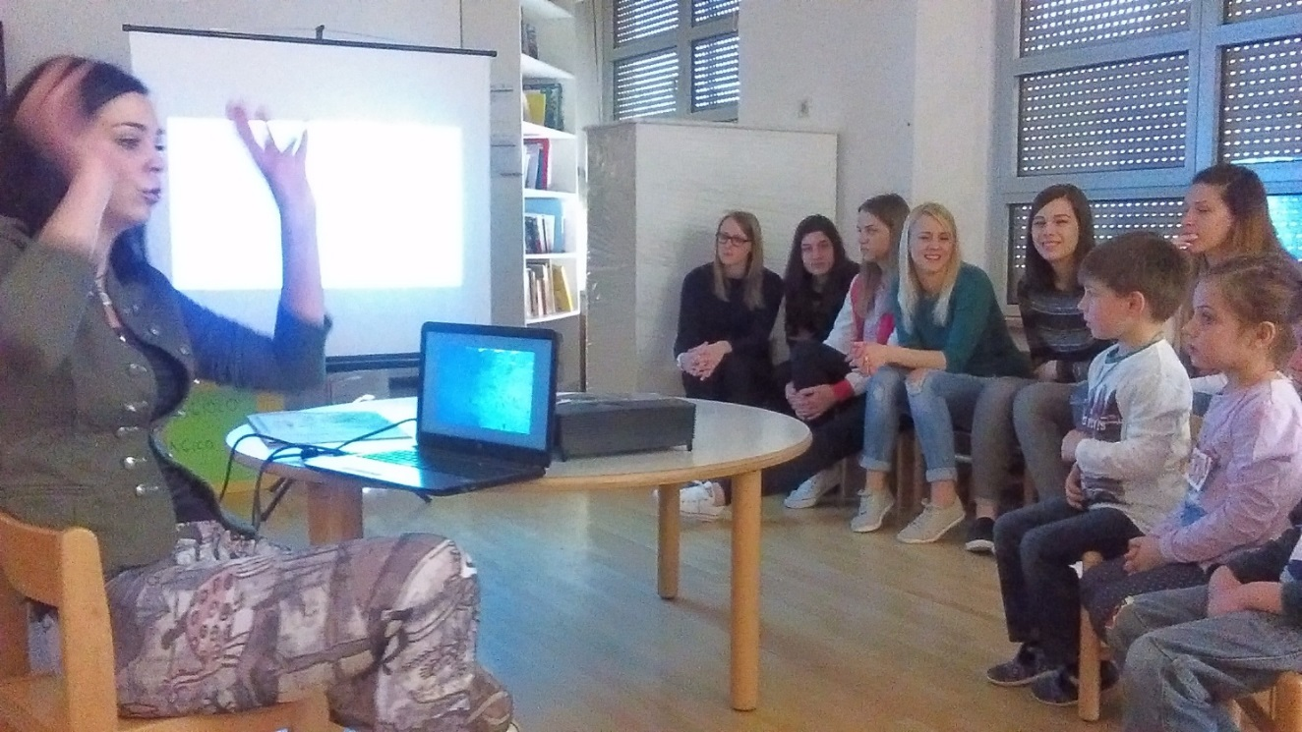

Slide 23
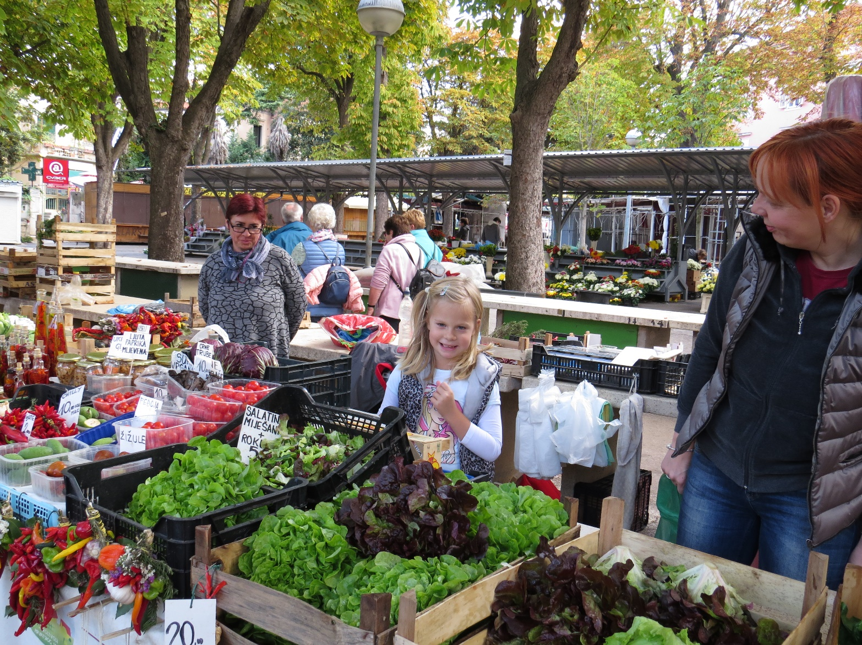
SURADNJA S RODITELJIMA I UPORABA MEDIJA U PRAĆENJU AKTIVNOSTI KOD KUĆE
Vrlo važan segment u ovom projektu bila je suradnja s roditeljima koji su u obiteljskom okruženju popratili projektne aktivnosti.
Radionice su roditeljima pomogle u promatranju djeteta ali i vrlo važno: pomogle su iskustvenom proživljavanju aktivnosti kroz razgovor, prepričavanje, promatranje fotografija ili snimaka.
Dokumentirajući novim medijima posjete tržnici, rad u obiteljskom vrtu i/ili povrtnjaku, masliniku, vinogradu, aktivnosti vezane za pripremu obroka roditelji su postali aktivnim dionicima projekta.
Il genitore e`il primo „insegnante” del bambino.

Slide 24
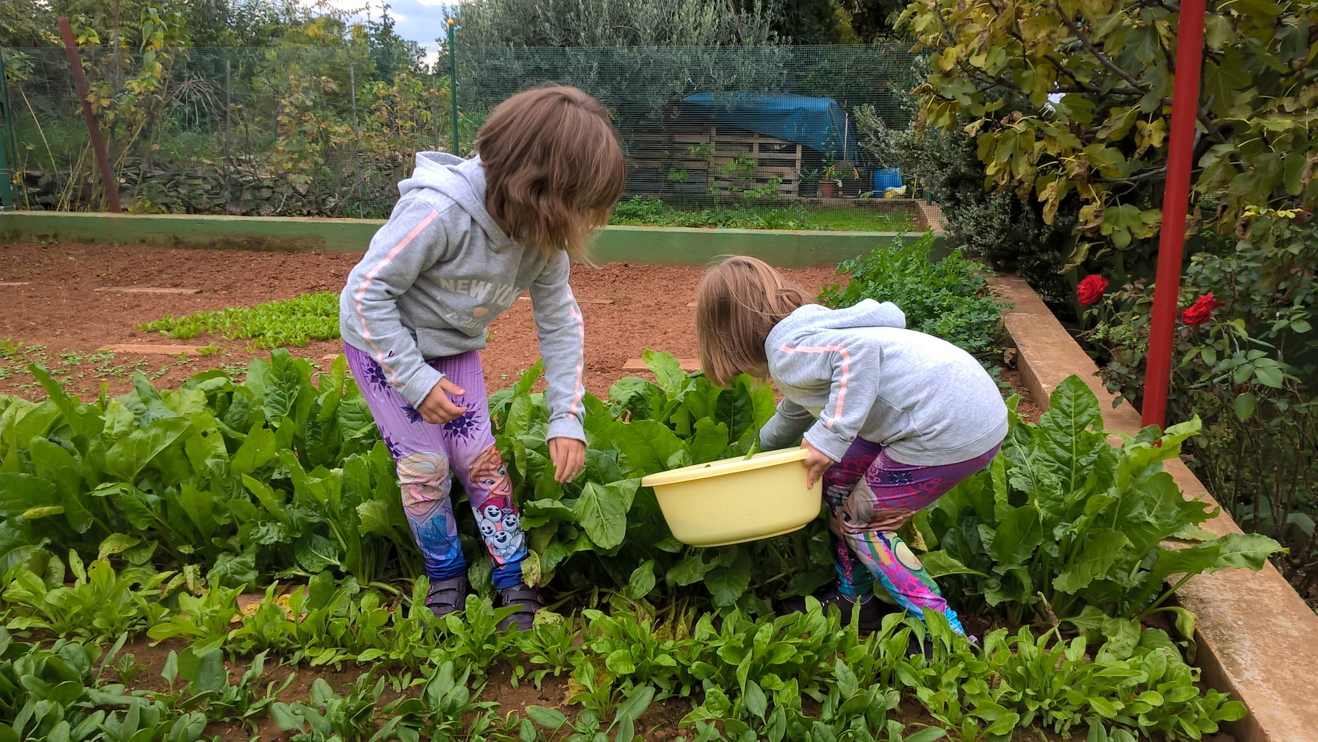

Slide 25
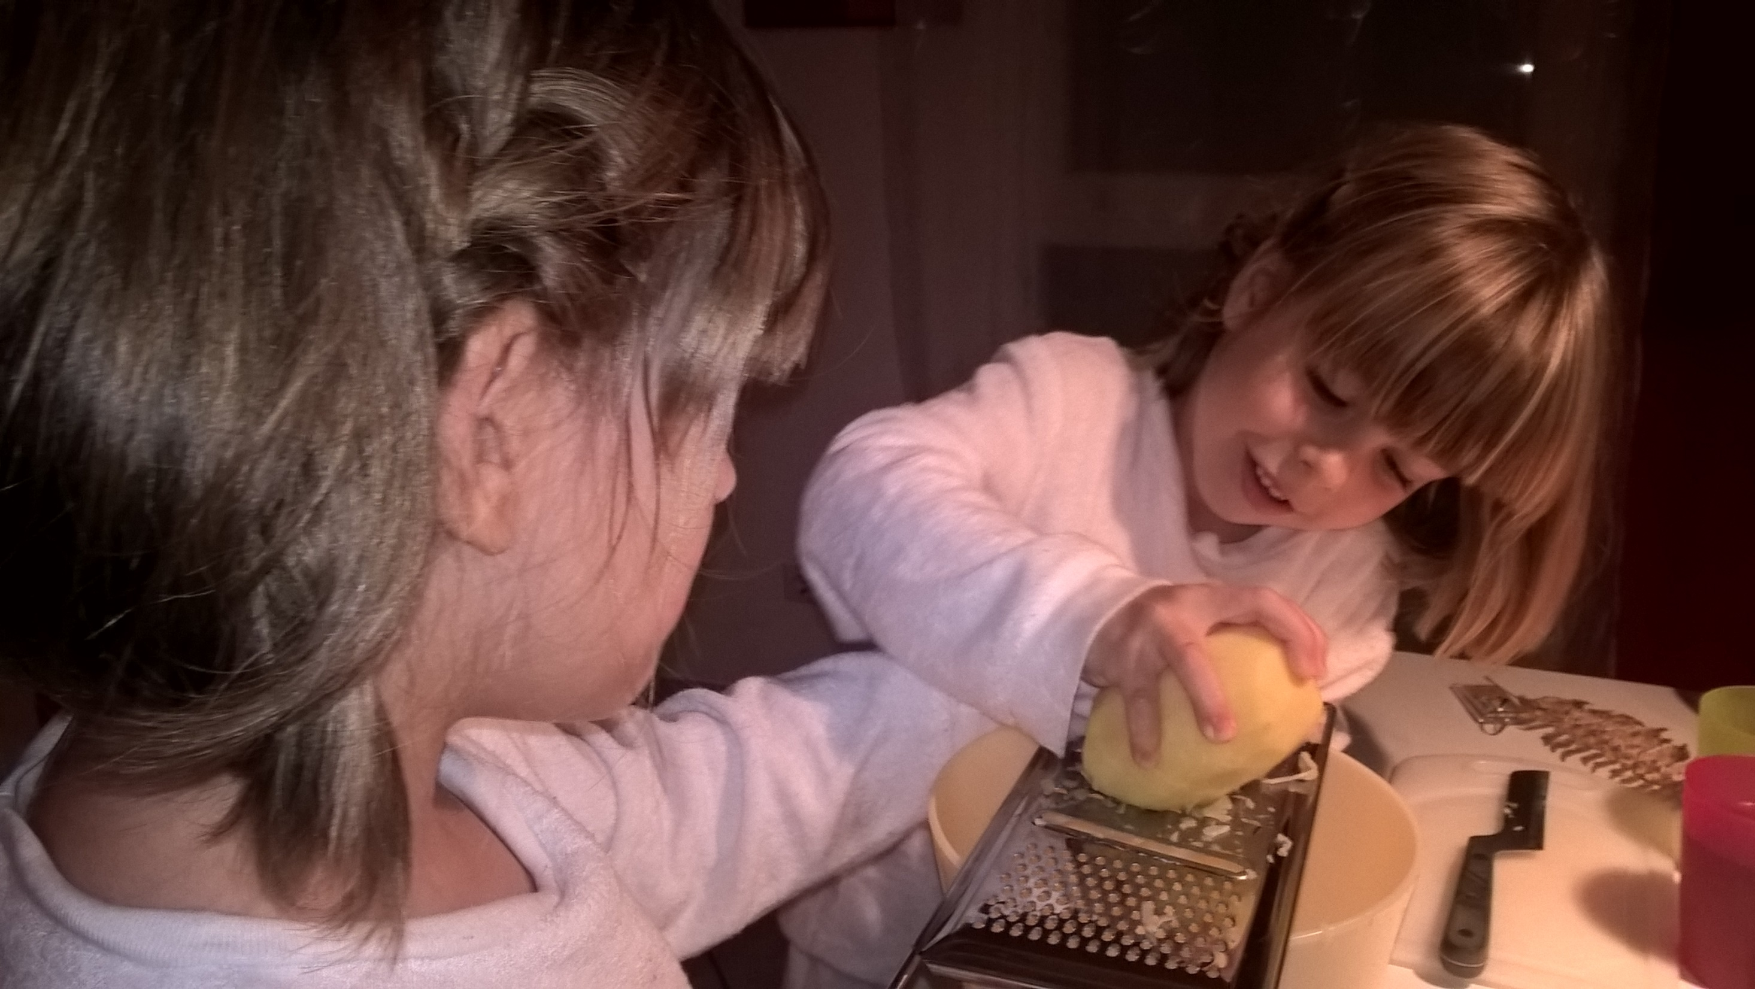

Slide 26
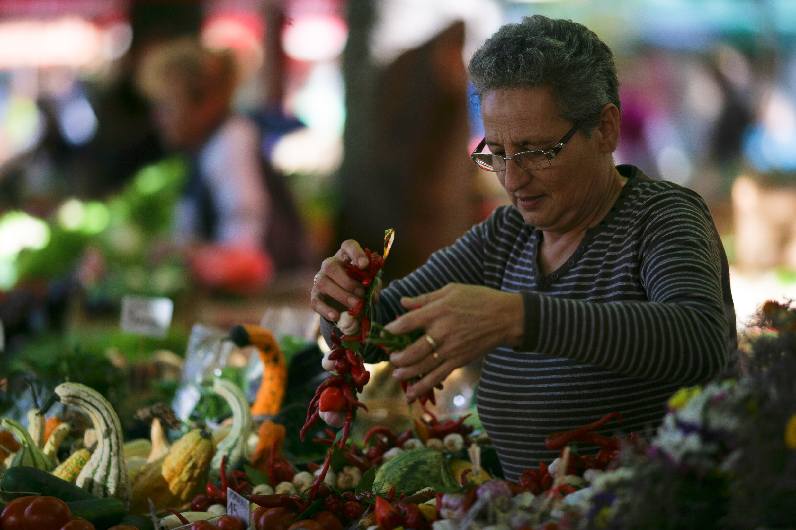

Slide 27
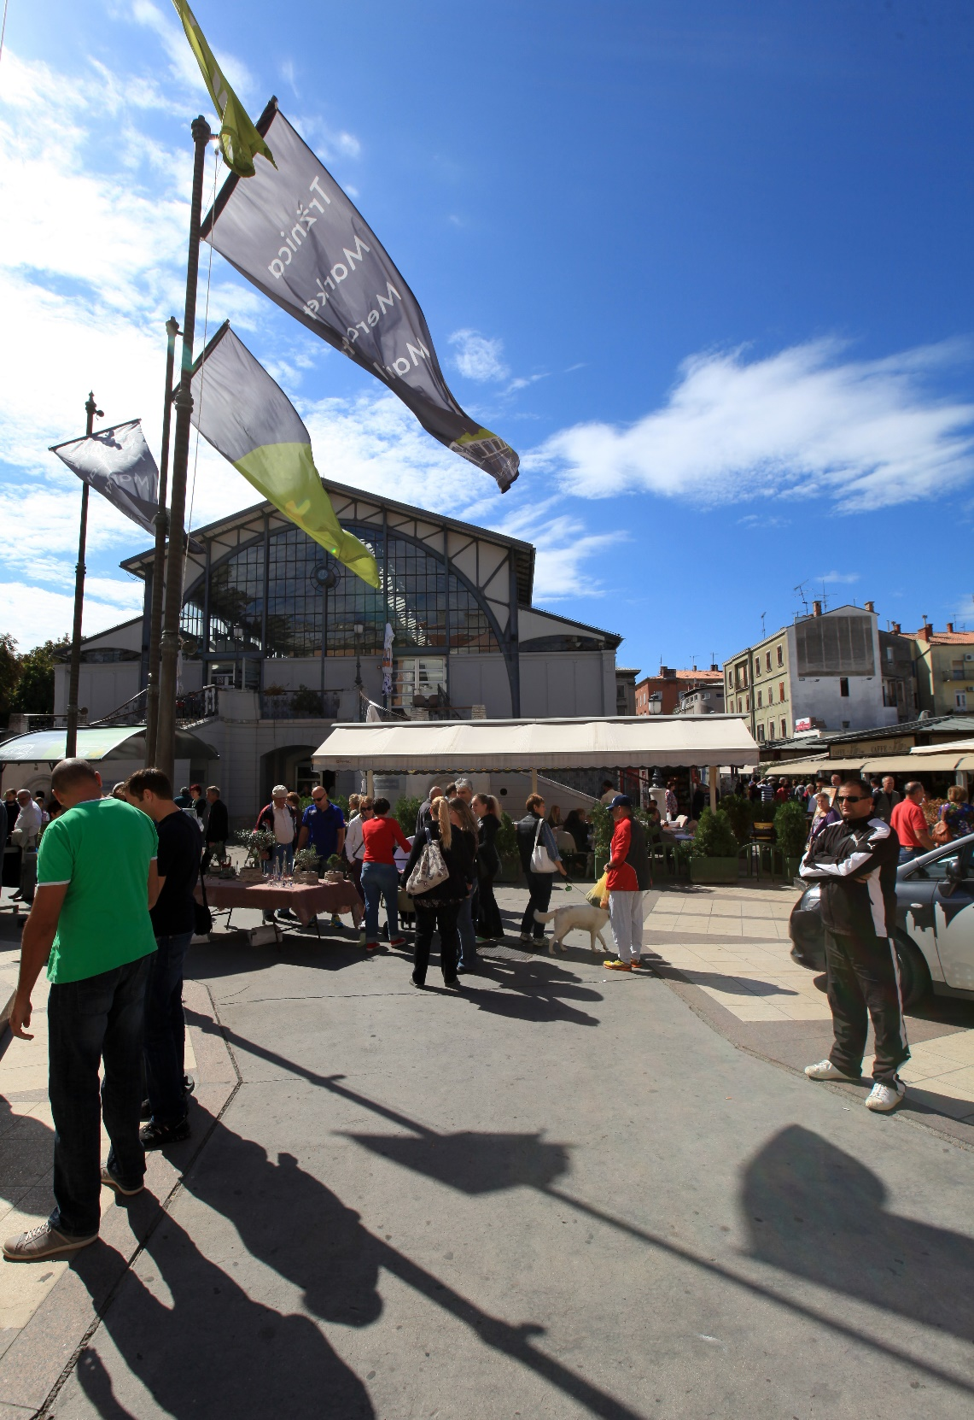
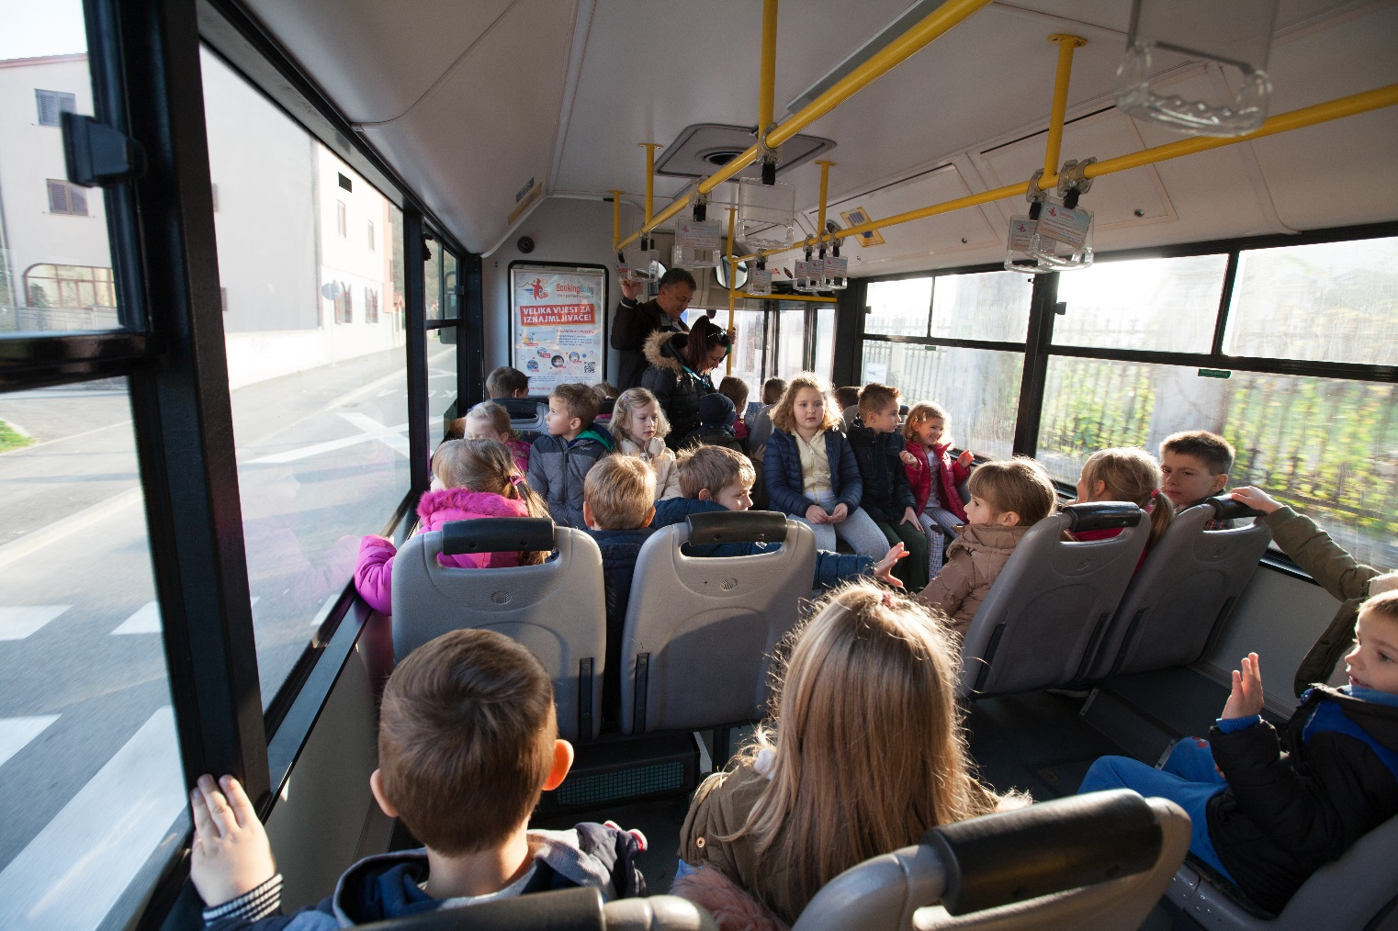
Sinergijom pulskih gradskih poduzeća i ustanova naš projekt poprimio je višu dimenziju: suradnjom koju njegujemo već dugi niz godina moguće je postići cilj: zajednica koja brine, koja je na usluzi građana i osluškuje njihove potrebe.

Slide 28
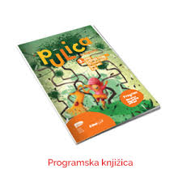



Dugi niz godina odgojitelji s djecom svoje aktivnosti temelje na „gledanju“ Istre očima djece, učeći, otkrivajući…
Il bambino inteso come cittadino del mondo impara a vedere con i suoi occhi grazie al lavoro continuo degli educatori che completano quotidianamente le loro abilita`e conoscenze.
Od izuzetne važnosti je suradnja s okolinom te stručnjacima koju nadopunjuju iskustveno učenje.
Puko mi je film! Ciak…si gira! – projekt je u kojemu su sudjelovali profesionalci iz svijeta 7.umjetnosti te su djeci približili stvaranje filma kroz radionice u Kinu Valli.
Filmska umjetnost je dio našeg Grada te je u djeci već ustaljena navika odlazak u kino, u koje rado odlazimo vrlo često. Povod snimanju našeg filma i naslova ovog izlaganja bila je upravo kvalitetna suradnja.

Slide 29
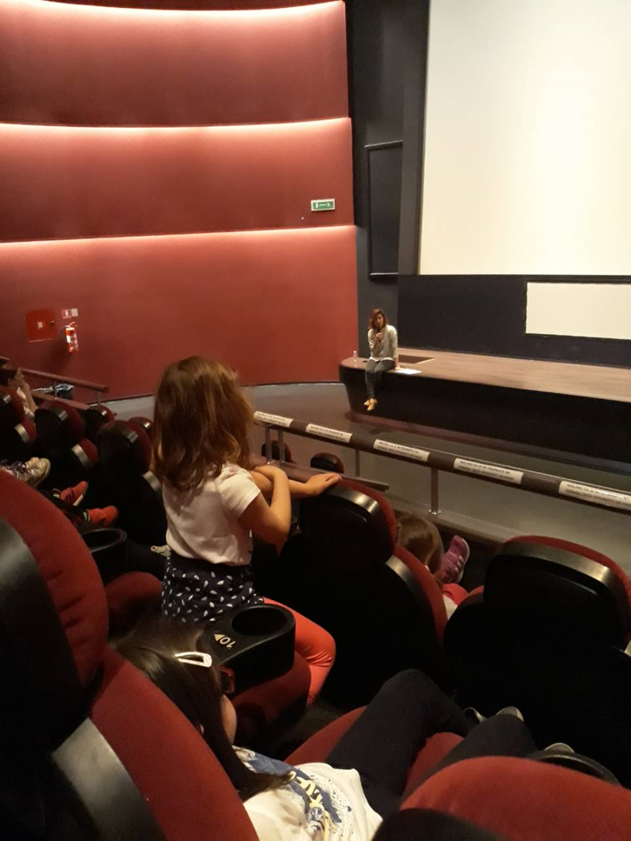
SEDMA UMJETNOST
LA SETTIMA ARTE
Kako se snima film?
„ Iza kamere, stavi se laptop, kablovi, to se spoji sa projektorom, onda je to na platnu i ljudi gledaju” David
„Da bi se film stvorio, trebaju biti glumci i da oni to odglume, pa ljudi dođu gledati!” Andrej
Tko su glumci?
„ To su ljudi koji glume film!” David
Što radi redatelj?
„ On odlučuje da li je dobra gluma ili nije.” Mihael
„To je čovjek koji priča priču o tome što će glumci govorit…” Elena
Tko je scenarist?
„ Čovjek koji piše priču za film i onda se daje glumcima, glumci govore što piše i onda to kamera snima. Glumci prvo moraju vježbati tekst koji se isprinta na papir, tako uče tekst!” Elena
Lo scenografo?
„ To je čovjek koji radi scene u filmu.” Emanuel

Slide 30
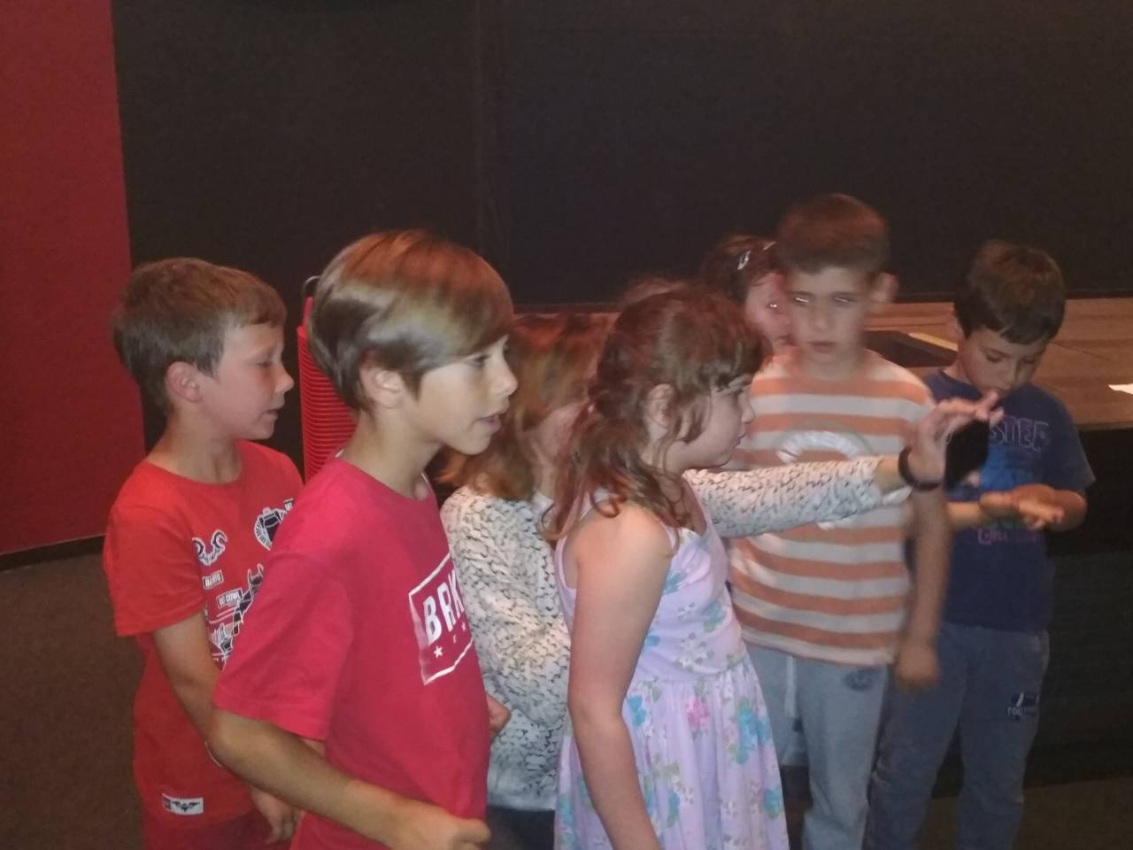
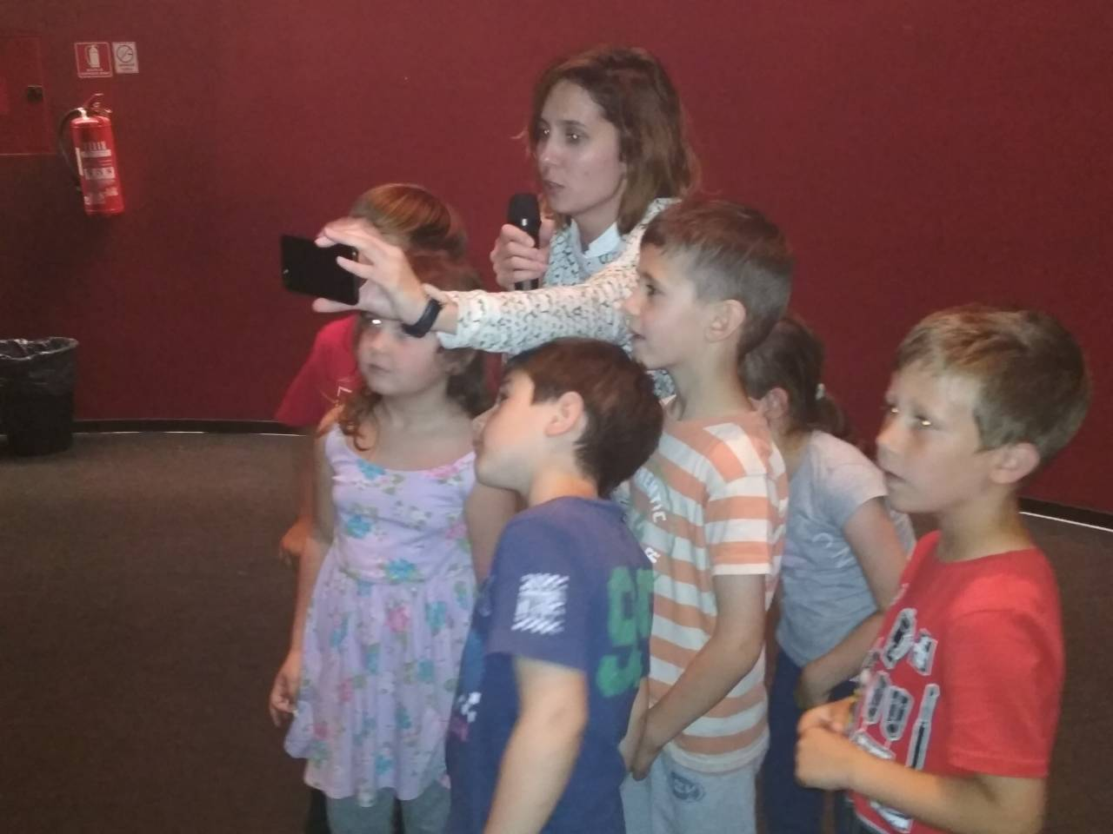

Slide 31
PUK`O MI JE FILM! CIAK…SI GIRA!

Slide 32
U skladu s Istarskom kulturnom strategijom 2014.-2020., implementacija zavičajnosti jedna je od ključnih aktivnosti koje će produbiti razumijevanje kulturne baštine i kulture Istre.
Kroz zavičajnost djeca bi trebala upoznati sve estetske, kulturološke, praktične i znanstvene odlike svoje okoline; naučiti od svog okruženja uzimati onoliko koliko im je doista potrebno, naučiti dijeliti, a ne samo uzimati. Projekt Djeca i tržnica grada nastavlja se…
Grazie per la vostra attenzione
BRAVO SVOJ DJECI SKUPINA LEPTIRIĆI, AI BAMBINI DELLA SEZIONE TOPO GIGIO
POSEBNO VELIKO HVALA KATJI RESTOVIĆ
EKIPI SNIMATELJA
GRAZIE RENATO PERC
HVALA GORDANI RESTOVIĆ
THX NATAŠA ŠIMUNOV
POSEBNA ZAHVALA RODITELJIMA
GRAZIE ALLE EDUCATRICI MIA VERK, ROMINA MOSCARDA BILIĆ, SNJEŽANA IVETIĆ, SANJA LIGUTIĆ

